Slide 1

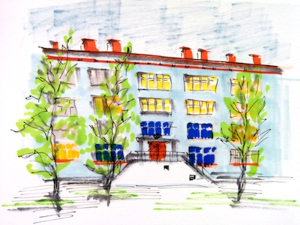
Особенности профориентационной работы лиц с ОВЗ на базе ГБОУ школы № 613
( VIII вид)
Социальная адаптация через профориентацию лиц
с ОВЗ.
ГБОУ школа № 613 Московского района
(реализация АООП для обучающихся с УО (ИН)
Презентацию подготовил социальный педагог Левитан Д.В.
Презентация подготовлена
социальным педагогом Левитан Д.В.
педагогом-психологом Олих А.Г.

Slide 2

В ГБОУ школе №613 обучаются дети по двум вариантам обучения.1 вариант –для детей с легкой степенью умственной отсталости, 2вариант- для умеренной и тяжелой степени УО.

Slide 3
Причины проблемы трудоустройства:
психологической неготовностью к моменту перехода от обучения к сфере профессионального труда;
чувство социальной не защищенности;
неадекватной самооценкой и недостаточно сформированной способностью оценки своих возможностей;
неготовность к преодолению определенных профессиональных трудностей;
сокращение набора и подъем образовательной планки в учреждения начального профессионального образования;
нестабильная государственная гарантия материального обеспечения и трудоустройства лиц с ограниченными возможностями здоровья;
слабая заинтересованность работодателей в трудоустройстве выпускников специальной (коррекционной) школы;
отсутствие в учреждениях НПО возможности освоения востребованных и хорошо оплачиваемых профессий (выпускник школы не имеет возможности широкого выбора профессии в силу интеллектуального дефекта).

Slide 4
Основная цель социальной адатации через профориентацию:
Создание условий для формирования обоснованного профессионального выбора выпускников с умственной отсталостью (интеллектуальными нарушениями);
Компетенции, необходимые обучающимся для принятия верного решения в выборе профессии:
1) Информационные (знание своих индивидуальных особенностей, наличие представлений о мире профессий).
2) Ценностно-смысловые (потребность в выборе профессии, устойчивая мотивация к самообразованию).
3) Учебно-познавательные (умение адекватно соотнести знания о себе и знания о выбранной профессии, уверенность в своих силах, положительное отношение к выбору будущей профессии).
4) Социально-трудовые (активная жизненная позиция в выборе профессии, наличие профессиональных и жизненных перспектив).
5) Компетенции реинтеграции в общество (умение ставить цели и планировать пути по их достижению, умение взаимодействовать с людьми).

Slide 5
Пространство, оказывающее влияние на профессиональную ориентацию обучающихся:
Администрация школы
Выполнение Федерального Закона «Об основных гарантиях и правах ребенка в Российской Федерации», ФЗ № 272 «Об образовании в Российской Федерации» от 29.12.2012 г.
Развитие вариативности образовательного процесса.
Создание условия для профессиональной социализации обучающихся c УО (интеллектуальными нарушениями).
Педагоги
1. Классный руководитель, воспитатель, педагог дополнительного образования (преимущественные направления работы):
-Организационные моменты,
-Связь с родителями и законными представителями,
-Тематические классные часы,
- Родительские собрания.
2. Учителя трудового обучения:
Швейное дело,
Столярное дело,
Модуль «Электрика»
Декоративно- прикладное искусство,
Ручной труд.

Slide 6
3. Социальный педагог и педагог- психолог:
-формирование социально-необходимых знаний для правильного выбора профессии;
-профессиональное просвещение обучающихся;
-организация профессионально-интеллектуальной деятельности;
-оформление документации для поступления выпускников в учебные заведения;
-связь с общественностью, организация профориентационных мероприятий в сотрудничестве с организациями и учебными заведениями города;
-оказание содействия социальному становлению старшеклассников;
-знакомство обучающихся с основами психологических знаний по профессиональной ориентации:
развитие мотивации, самопознания, побуждение учащихся к сознанию собственных индивидуальных особенностей и их соотнесение с требованиями, предъявляемыми профессией;
коррекция некоторых личностных особенностей, препятствующих правильному выбору профессии успешной социально-профессиональной адаптации.

Slide 7
Ежегодно обучающиеся посещают дни открытых дверей и мастер-классы в такие учреждениях, как «Колледж Петербуржской моды», Колледж отраслевых технологий «Краснодеревец», Индустриально-судостроительный лицей № 116, Лицей сервиса и индустриальных технологий.
Самые популярные профессии среди выпускников – это швея и столяр.
На таких мероприятиях дети и родители знакомятся с преподавателями, ближе знакомятся с тонкостями профессии, имеют возможность задать свои вопросы и принять решение о дальнейшем профессиональном становлении.

Slide 8

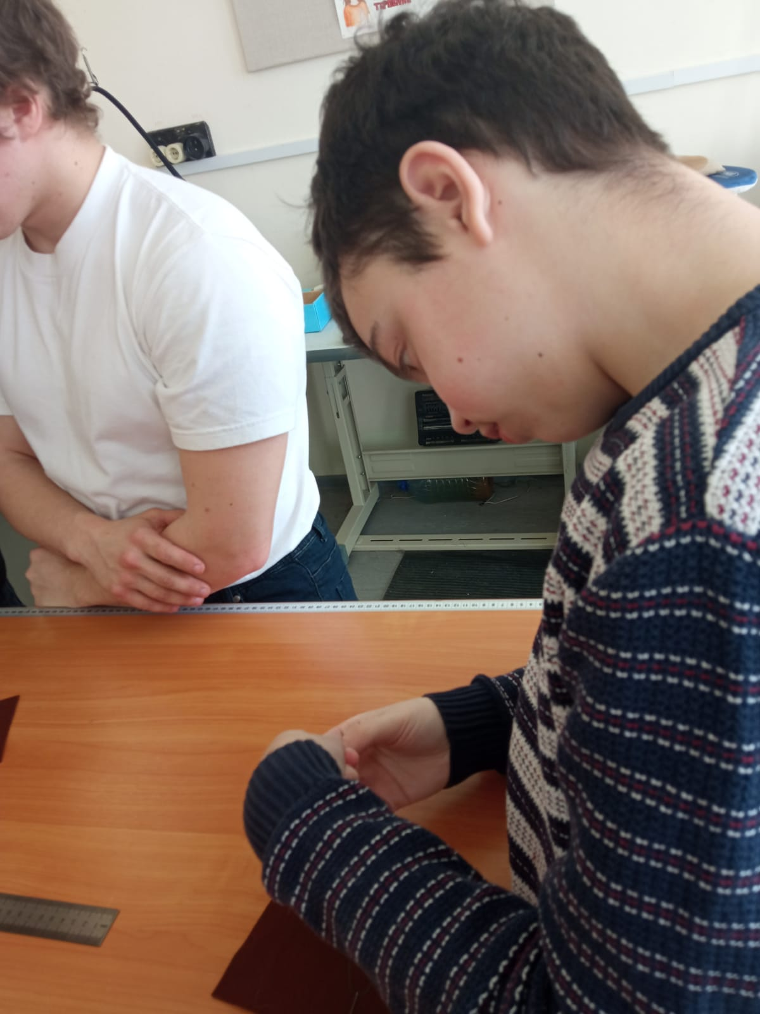
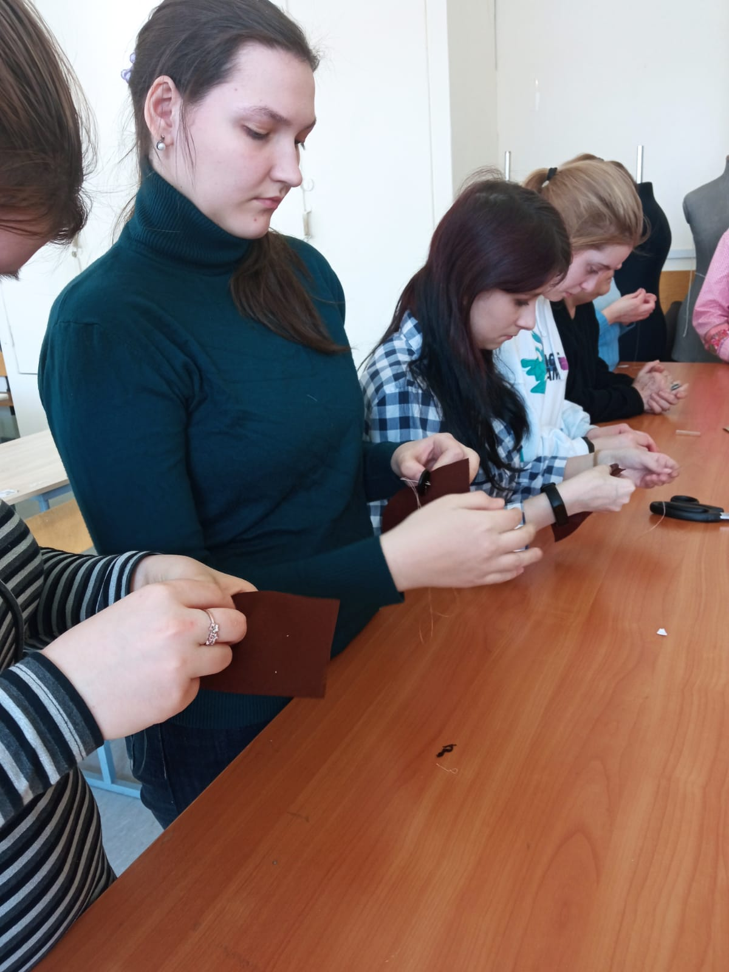
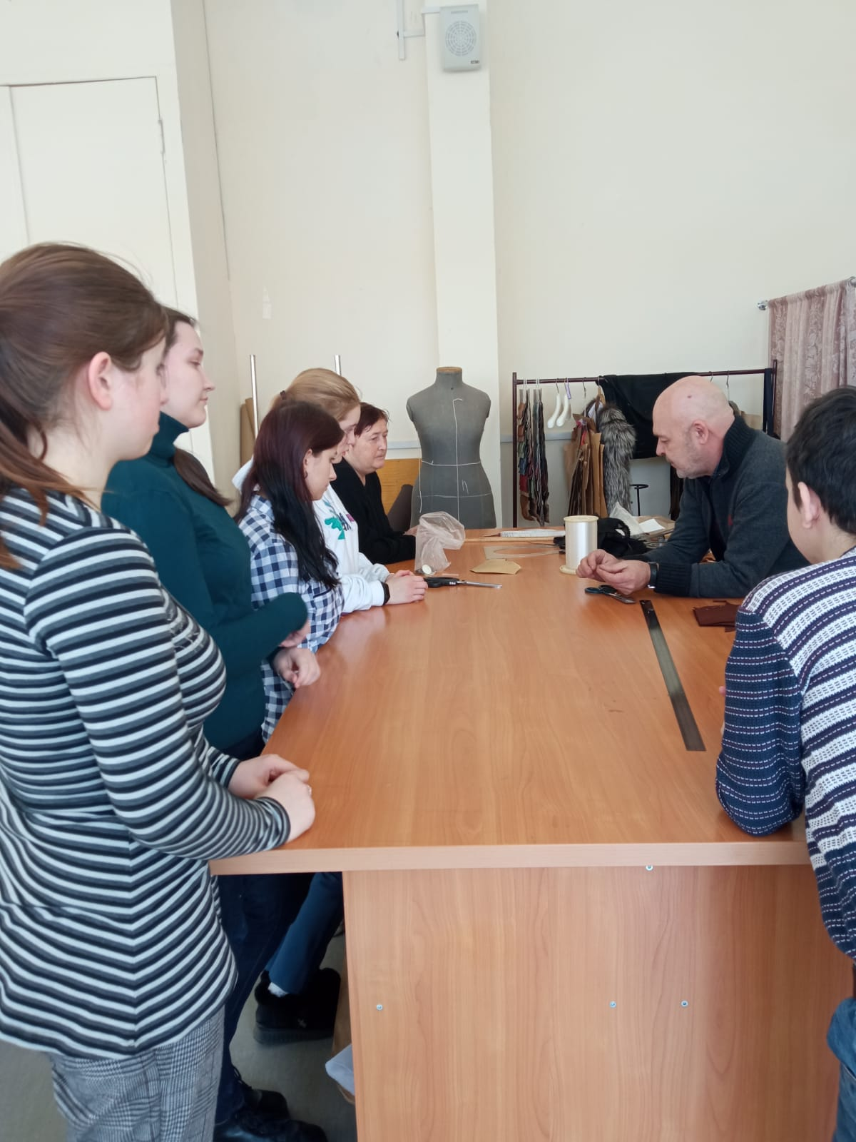
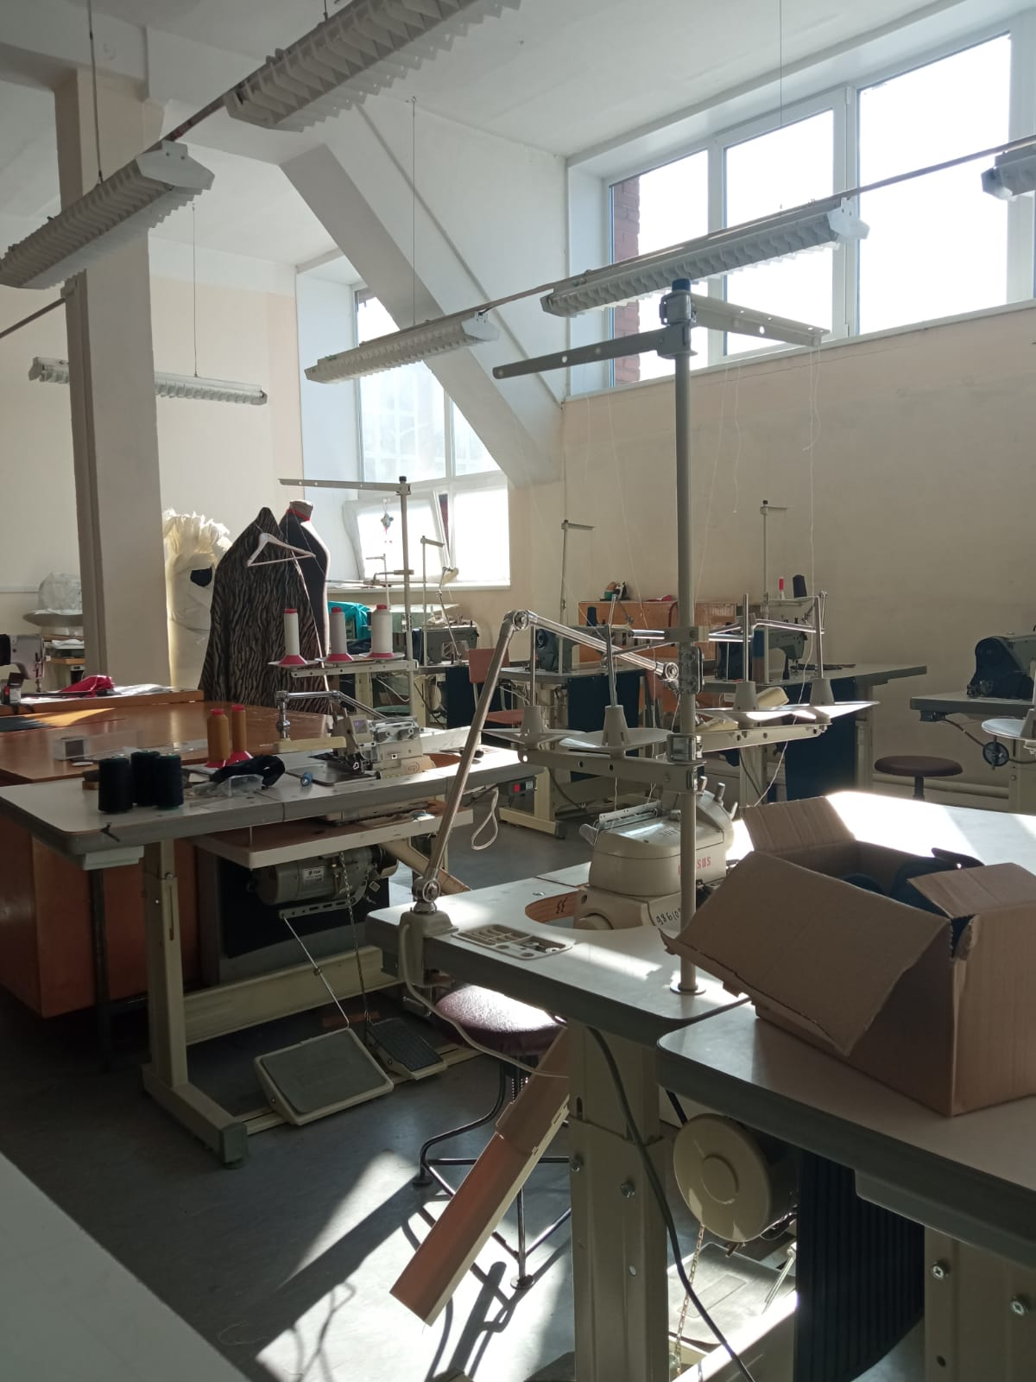
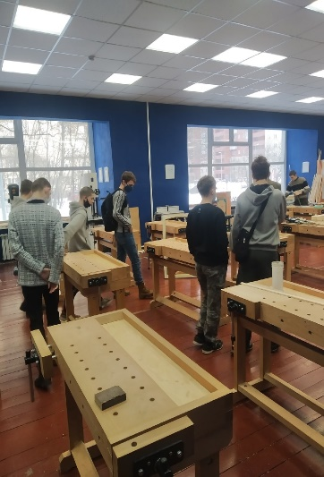
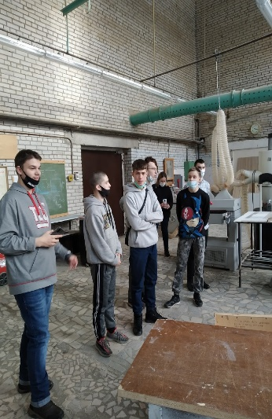
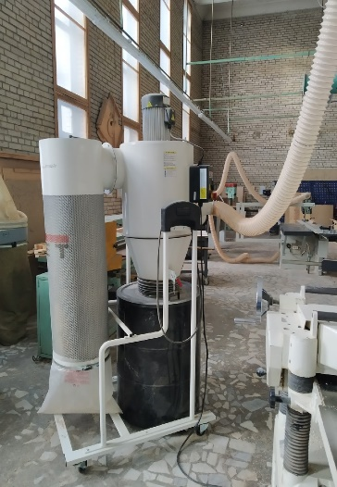
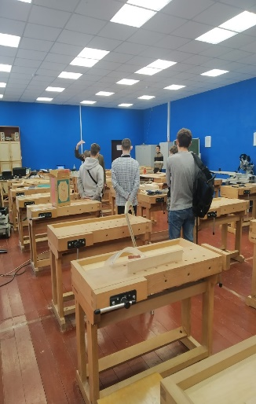
САНКТ‒ПЕТЕРБУРГСКОЕ ГОСУДАРСТВЕННОЕ БЮДЖЕТНОЕ ПРОФЕССИОНАЛЬНОЕ ОБРАЗОВАТЕЛЬНОЕ УЧРЕЖДЕНИЕ «КОЛЛЕДЖ ПЕТЕРБУРГСКОЙ МОДЫ»
СПб ГБПОУ колледж отраслевых технологий Краснодеревец

Slide 9
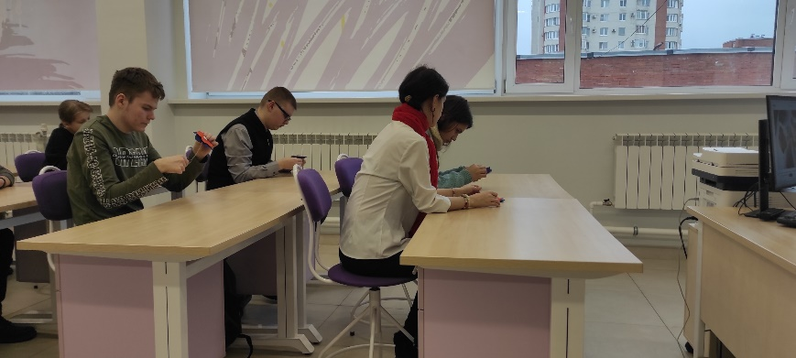
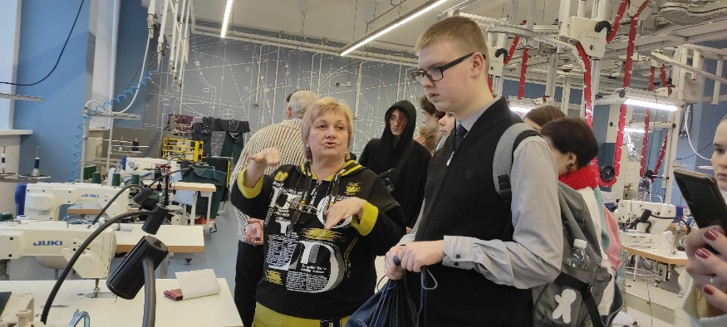
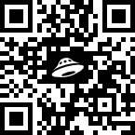
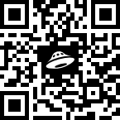
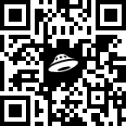
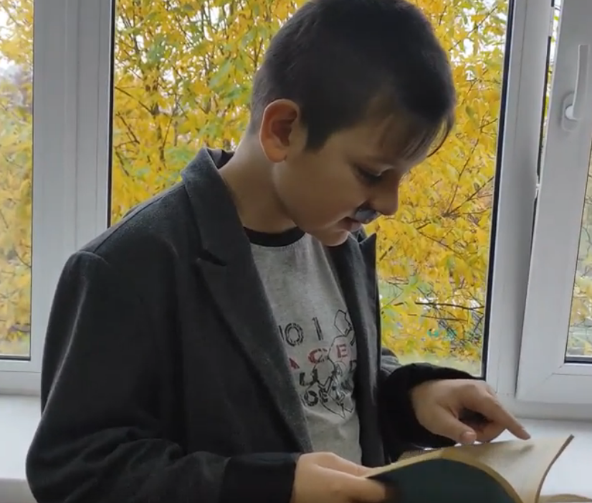
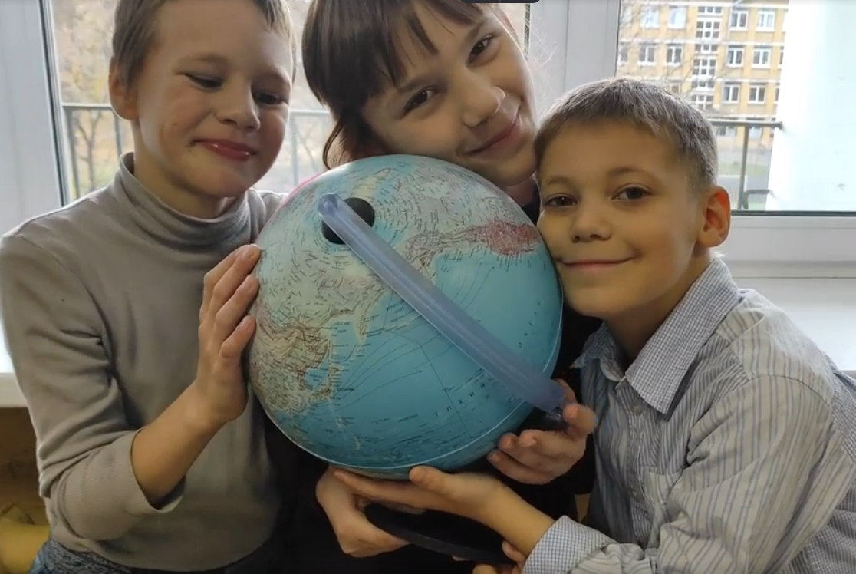
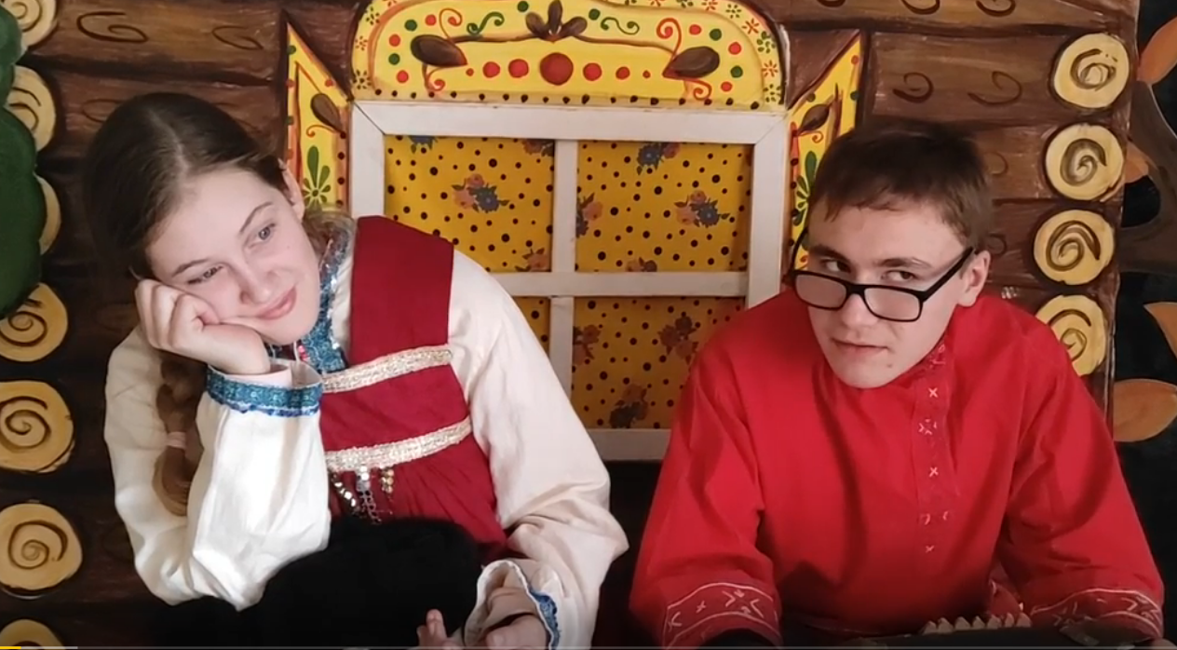
Ребята участвуют в ежегодной олимпиаде по профориентации среди обучающихся школ VIII вида
Также являются активными участниками профориентационных конкурсов (ролики конкурсных работ Вы можете посмотреть по QR rкоду)

Slide 10

Частное учреждение «Центр социально-трудовой
адаптации инвалидов «Мастер ОК».

Slide 11
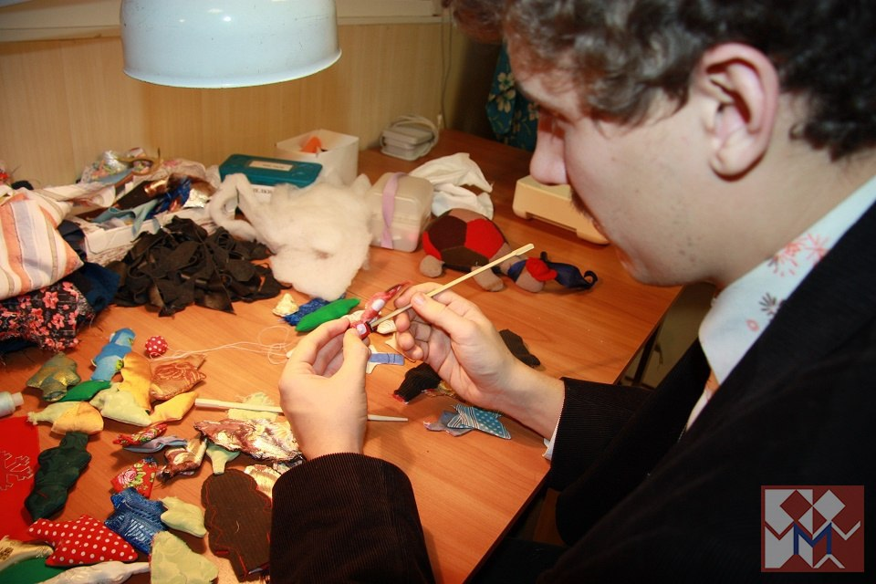
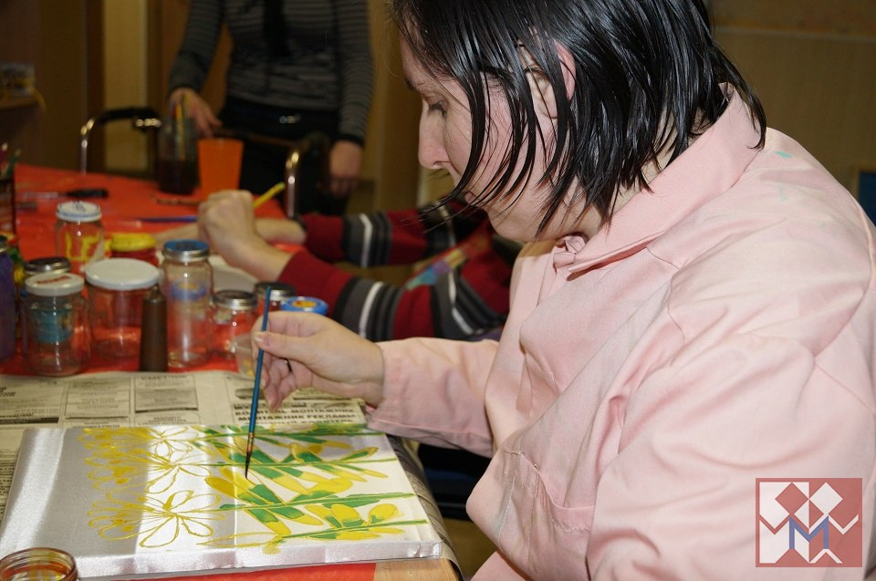
Центр оказывает помощь и активное содействие в трудоустройстве молодых взрослых с инвалидностью, в том числе с ментальными нарушениями, в возрасте от 18 до 45 лет.
На базе Центра созданы рабочие мастерские,
работа в которых максимально подходит нашим выпускникам:
1.Швейная мастерская
2.Стлярная мастерская
3.Мастерская по батику
4.Мастерская по коже
5.Транзитная мастерская (сборка и упаковка товаров)

Slide 12
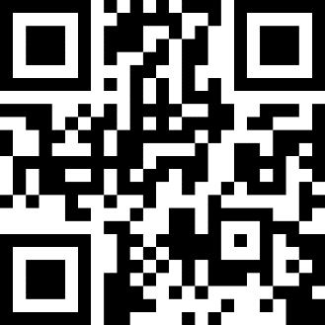
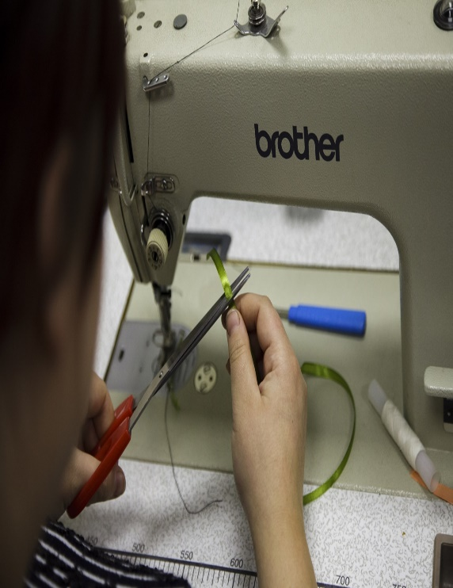
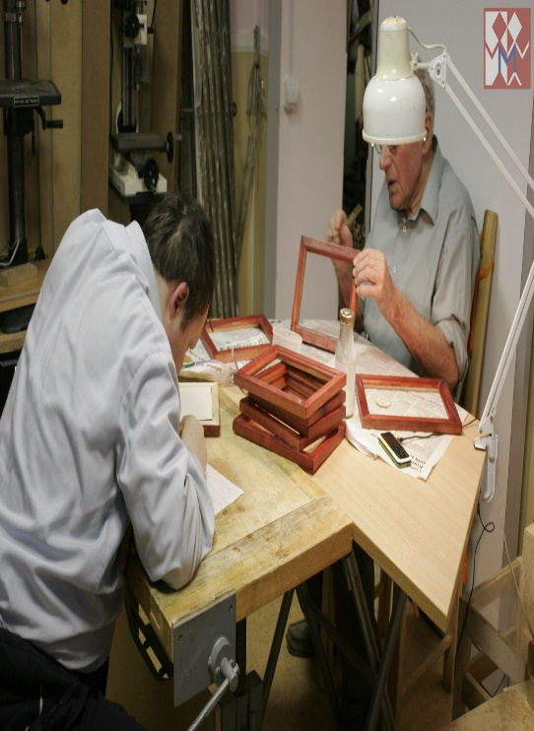
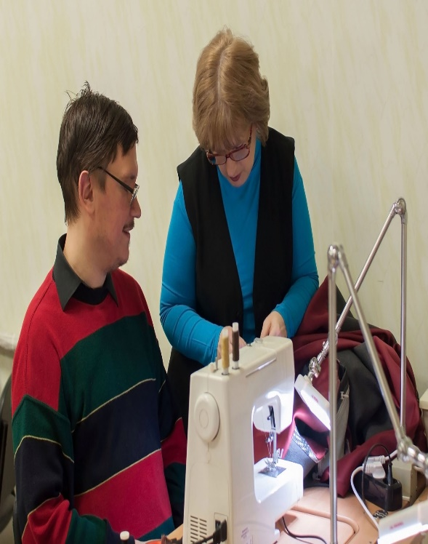
Контактные данные «Мастер Ок»:
Главный офис, мастерские
191123, Россия, Санкт-Петербург, ул. Чайковского, д. 60
Швейная мастерская
198329, Россия, Санкт-Петербург, ул. Тамбасова, д. 4
Батик и сувенирная мастерские
191119, Россия, Санкт-Петербург, ул. Константина Заслонова, д. 20
centr@centr-truda.ru

Slide 13
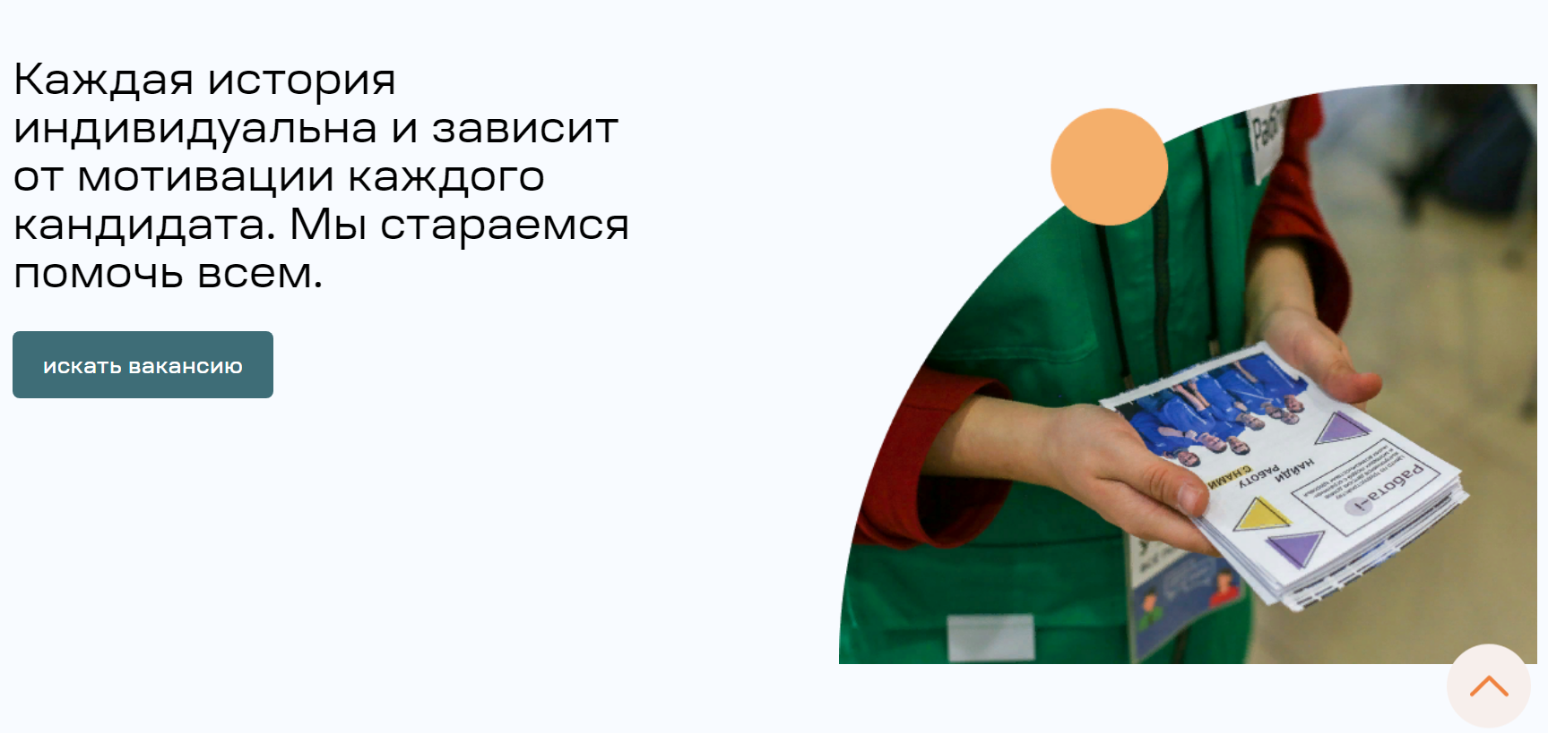
Центр трудоустройства людей с низкими стартовыми возможностями
«Работа- i»

Slide 14
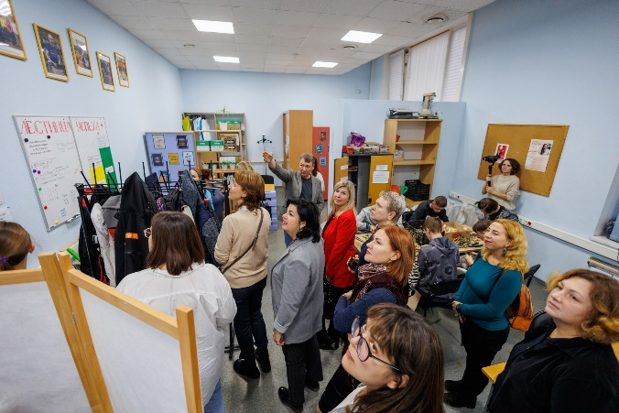
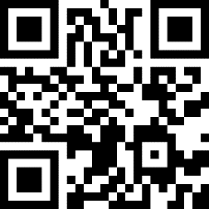
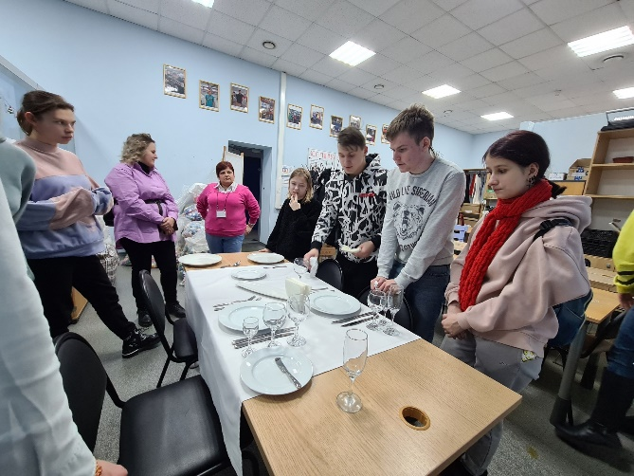
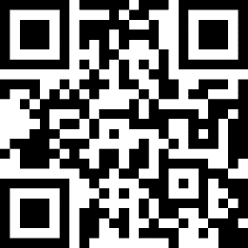
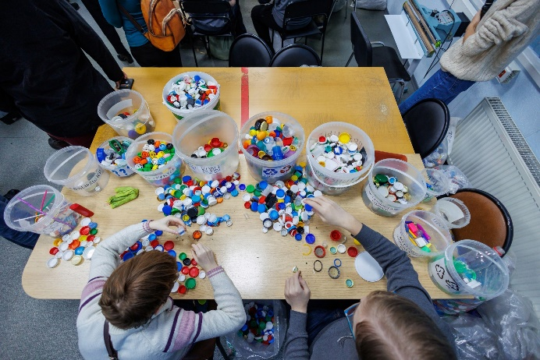
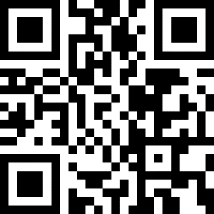
Специалисты проекта «Работа-i» проводят мастер-класс для учащихся образовательных учреждений, а также экскурсии, семинары, круглые столы и различные мероприятия для успешного поиска работы и трудоустройства.
Круглый стол
Контакты «Работа-i»:
Санкт-Петербург, Митрофаньевское шоссе, 2к1, офис 107
administrator@rabota-i.org
Анна Васильчук
89500425393
a.vasiliciuk@raoul.org.ru
Интервью кандидата

Slide 15

Спасибо за внимание!

